Slide 1

الدستور
أولاً: مفهوم الدستور
ثانياً: حقوق المواطنين في الدستور الأردني
ثالثاً: مراحل تطور الدستور في الأردن

Slide 2


مفهوم الدستور
الدستور: هي وثيقة أساسية تُحدد نظام الحكم في الدولة، وينبثق عنها مجموعة من القوانين تنظم حقوق المواطنين وواجباتهم.
عرف؟

Slide 3

حقوق المواطن في الدستور الأردني
من الحقوق التي كفلها الدستور الأردني للمواطنين:
نظام الحكم في وطني الأردن
نيابي، ملكي، وراثي.
حق الانتخاب.
حق الإقامة والتنقل.
حق التعبير عن الرأي.
حق التعليم.

Slide 4
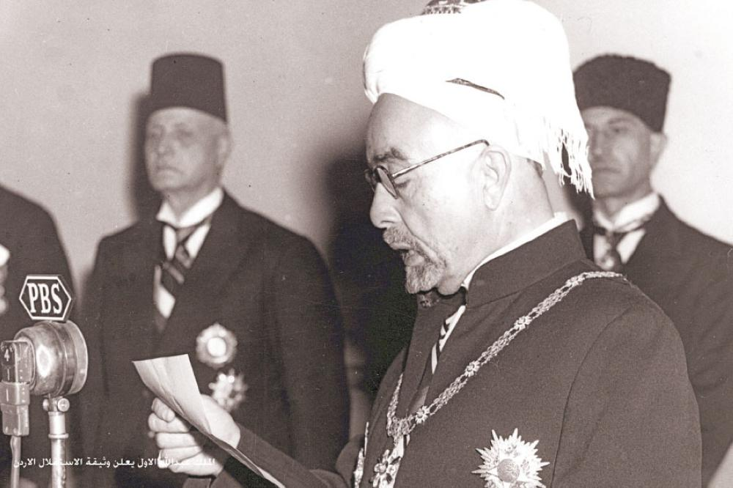
تطور الدستور الأردني
مراحل تطور الدستور في الأردن:
المرحلة الأولى: تأسست الدولة الأردنية عام 1921 م وعرفت باسم إمارة شرق الأردن وكان أميرها عبد الله ابن الحسين و أصدر أول دستور عُرف بالقانون الأساسي لعام 1928م.
المرحلة الثانية: بعد الاستقلال1946 أمر الملك عبد الله الأول ابن الحسين بإصدار دستور جديد للمملكة الأردنية الهاشمية في عام 1947م.
استقلت المملكة الأردنية الهاشمية في الخامس والعشرين من شهر أيار (5) من عام 1946م.

Slide 5
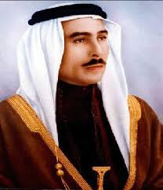

تطور الدستور الأردني
المرحلة الثالثة: في عام 1952م وضع الملك طلال بن عبد الله دستوراً جديداً للبلاد.
دستور عام 1952 ما زال يعمل به ليومنا هذا

